Slide 1
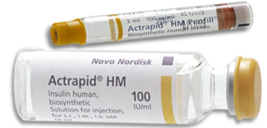
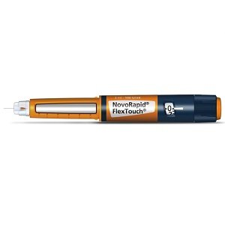
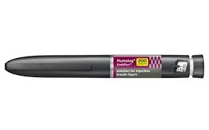
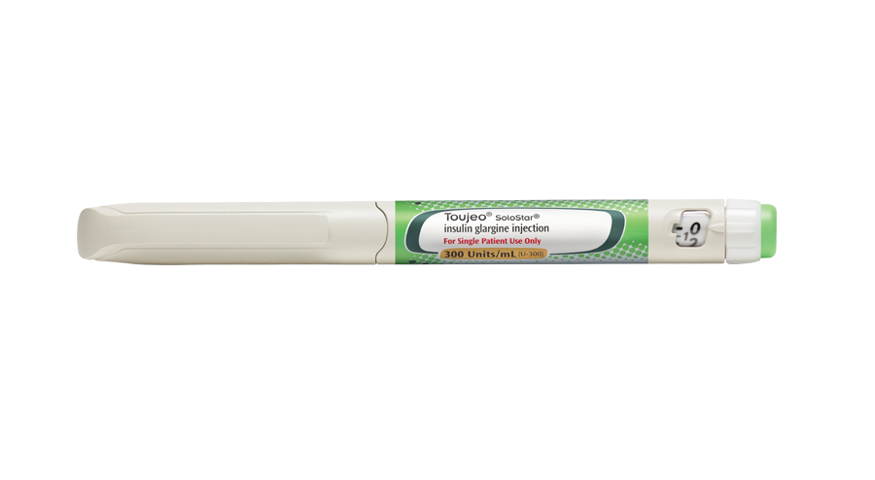
Analyse des concentrations de quatre type d'insulines différentes ( humaine 100 IU/ml, aspart 100 IU/ml, lispro 200 IU/ml et glargine 300 IU/ml) provenant de trois sources différentes (pharmacie hospitalière , officine de ville , et échantillons procurés au diabétologue par les représentants de l’industrie ).
R.P. Radermecker¹, A Demelenne², T Desaive³, M Fillet²
¹CHU de Liege/ Liege Université, Service de Diabétologie, Nutrition et Maladies métaboliques/ Professeur de Pharmacologie Liège, Belgique. . MD PhD ² Laboratoire d’Analyse des Médicaments, CIRM, Département de Pharmacie, Université de Liège, Liège, Belgique ³Université de Liège, GIGA – In silico medicine, Liège, Belgique. PhD
1.Introduction:
Certains auteurs ont récemment analysé le pourcentage d’insuline contenu dans des préparations sensées être à une concentration de 100 IU/ml. Ils ont obtenu des résultats variant de 13,9 à 94,2 IU/ml. Compte tenu des répercussions que cela pourrait entraîner dans la prise en charge des patients insulinotraités, nous avons souhaité analyser quatre types d’insuline de concentrations différentes (respectivement Actrapid® –insuline humaine-100 IU/ml, Novorapid® –aspart- 100 IU/ml, Humalog® –lispro- 200 IU/ml et Toujeo® –glargine- 300 IU/ml) provenant chacune de 3 sources différentes (pharmacie hospitalière –PH-, officine de ville -OV-, et échantillons procurés au diabétologue par les représentants de l’industrie -Ech-).
2.Matériel et méthodes:
Les différentes insulines ont été analysées selon les recommandations de la United States Pharmacopeia (USP) tolèrant des concentrations d’insuline de 95 à 105%.La technique de chromatographie liquide haute performance (HPLC) couplée à la détection UV a été utilisée pour les 4 types d’insuline et celle couplée à la spectrométrie de masse a également été utilisée pour l’analyse de l’insuline humaine.
3. Résultats:
Les analyses des 4 types d’insuline (insuline humaine-100 IU/ml, aspart- 100 IU/ml, lispro- 200 IU/ml et glargine- 300 IU/ml) ont donné respectivement les concentrations suivantes :
de 102,7 ± 1,6 IU/ml, de101,5 ± 1,9 IU/ml et de 100,5 ± 0,3 IU/ml pour les sources PH, OV, Ech
de 99,9 ± 0,6 IU/ml, de 100,2 ± 0,9 IU/ml et de 97,3 ± 0,5 IU/ml pour les sources PH, OV, Ech
de 203,5 ± 5,2 IU/ml, de 199,8 ± 1,9 IU/ml et de 194,7 ± 0,8 IU/ml pour les sources PH, OV, Ech
de 305,9 ± 7,3 IU/ml, de 305,9 ± 6,2 IU/ml et de 305,8 ± 6,7 IU/ml pour les sources PH, OV, Ech
Conclusions
Les formulations analysées montrent des résultats compris entre 95,0% et 105,0% de la concentration indiquée par le fabriquant. Ils sont conformes aux recommandations.
Ces résultats sont contradictoires avec certaines publications. Nos hypothèses les plus probables sont les suivantes: soit les échantillons ont été préparés dans une solution acétique dans laquelle les différentes formes d’insulines pourraient être instables soit la chaine de conservation du froid n’a pas été respectée
Bibliographie
Carter AW, Heinemann L. Insulin Concentration in Vials Randomly Purchased in Pharmacies in the United States: Considerable Loss in the Cold Supply Chain. J Diabetes Sci Technol. 2018 Jul;12(4):839-841.
doi: 10.1177/1932296817747292.
Notes:
1

